Slide 1
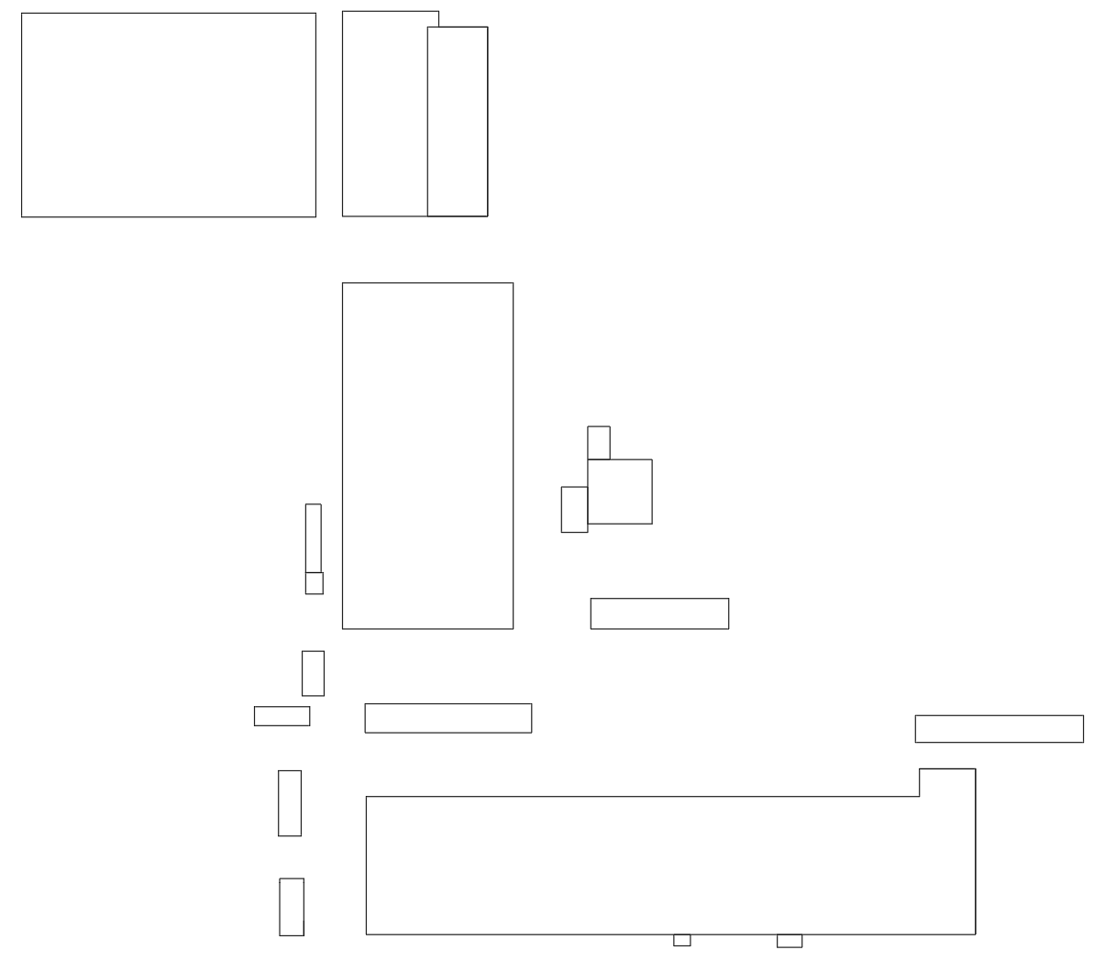
Przepustka wjazdowa na teren SKF
Entrance pass to SKF factory
3 x rejestrator czasu pracy
Legenda
Legend
Hala B3
Production building 3
Magazyn komponentów
B6
Component warehouse
Dozwolone parkowanie
Parking allowed
Wejście
1 x kołowrot
Dostawy / odbiory
Goods delivery / receive
Wjazd / wyjazd- portiernia
Entrance / Exit
2 x KD szlaban wjazdowy parking
Dostawy narzędzi
Tool deliveries
Magazyn olejów i smarów
Fluid warehouse
Karta SKF - ID
Telefony
Phones
1 x KD
Agregaty kogeneracji
Co-generation
+ 48 511 458 803 – Punkt medyczny / Medical service
+ 48 61 874 32 26 – Ochrona / Security
Farma fotowoltaiczna
Photovoltaic farm
Magazyn odpadów
Waste store
Regeneracja wrzecion
Spindle regeneration
Hala B2
Produkcja wałków
Roller production
Zasady
Rules
Wjazd – Portiernia
2x kołowrot, 2 x KD,
1x rejestrator wjazdowy
Entrance
2 x rejestratory czasu pracy
Poczta i przesyłki
Mails and deliveries
Kierunek - Krańcowa
Krancowa direction
Nieszawska
B39A
Budynek biurowy
Office building
Magazyn azotu
Nitrogen store
Magazyn opakowań
Packaging warehouse
B39A
1 x rejestrator czasu pracy
5 x KD
Plac manewrowy
Loading yard
Magazyn części zamiennych
Spare part warehouse
Magazyn wyrobów gotowych
Finished goods warehouse
5 x rejestratorów czasu pracy
3 x KD
Hala B39
Produkcja łożysk
Bearing production

